Slide 1
게임 기획서

Slide 2
목차
원작 게임 소개
장르 설명
기획 의도
선정 플랫폼
대상 타겟팅
기획 의도
플레이 방식
구성 요소
개발 일정

Slide 3
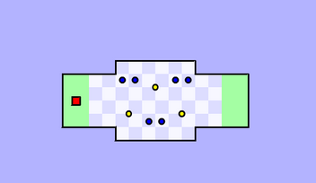
원작게임 소개 The World's Hardest Game
키보드 방향키를 사용하여 움직이는 장애물들을 피해 비콘을 먹고 목적지에 도달 하는 게임
스테이지식 구성
높은 난이도
반복 도전
클리어 성취감

Slide 4
3인칭 액션 퍼즐 , 미로
반복적인 도전을 통해 플레이어의 숙련도를 향상시켜 게임 클리어를 이룰 수 있도록 기획
스테이지식 구성 – 해당 스테이지를 클리어하면 다음 스테이지로

Slide 5
기획 의도
고전 플래시 게임을 되살려 리메이크
과거의 추억을 새롭게 만나는 재미를 제공
클래식한 게임을 현대적으로 업데이트하여 새로운 사용자에게도 매력을 불어넣음
고전 플래시 게임을 재해석하고 새로운 기술과 시각적 효과를 통해 다시 탄생시킴

Slide 6
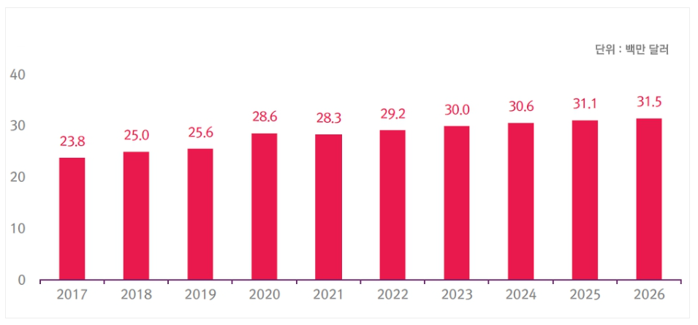
기획 의도
레트로 게임
콘솔 게임 시장 규모
출처: PwC

Slide 7
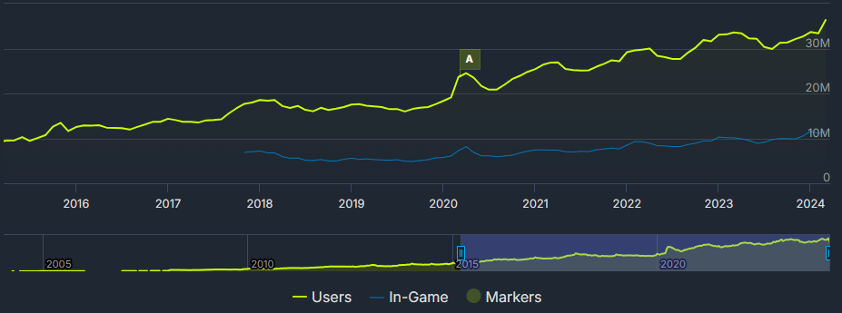
선정 플랫폼
PC
스팀
최대 규모
계속된 성장
출처: SteamDB

Slide 8
대상 타겟팅
고전 게임을 새롭게 즐겨 보고 싶은 이용자

Slide 9
기획 의도
단순한 조작
반복 숙달을 통한 클리어

Slide 10
플레이 방식
키보드 방향키를 사용하여 움직이는 장애물들을 피해 모든 비콘에 접촉한 뒤 목적지에 도달 하면 클리어 하는 게임

Slide 11
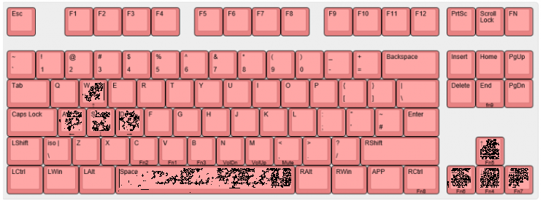
플레이 방식
조작
방향키 : 상 하 좌 우
스페이스 홀드 : 시점 변화

Slide 12

구성요소
플레이어
키보드 방향키 의 입력을 받아 움직인다.

Slide 13

구성요소
장애물, 충돌
파란색 구형 물체와의 충돌 하면 플레이어는 패배 합니다.
고유한 움직임을 갖습니다.
플레이어는 해당 스테이지를 다시 도전해야 합니다.

Slide 14
구성요소
비콘
노란색 구형 물체 비콘.
플레이어와 접촉 하면 사라집니다.
스테이지가 다시 시작 되면 모든 비콘은 초기화 됩니다.

Slide 15
구성요소
목적지
모든 비콘과 접촉한 뒤
녹색 목적지에 도달하면 해당 스테이지를 클리어 하게 됩니다.
다음 스테이지로 넘어가게 됩니다.

Slide 16
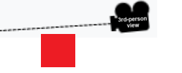
구성요소
시점
3인칭 시점의 플레이어 뒷모습을 비추는 형태로 진행
시각적 효과로 몰입감을 높입니다.
현장감 상승

Slide 17
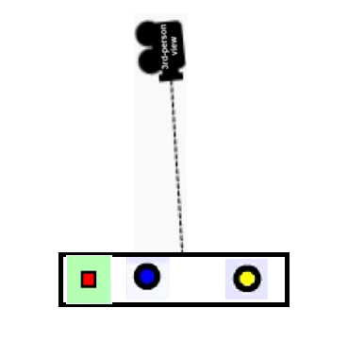
구성요소
시점 변화
일시적으로 탑뷰 형태의 시점으로 변화 하여 스테이지의 구성 한 눈에 확인하고 전략을 구상 할 수 있다
스페이스 키를 누르고 있는 동안 탑뷰 시점으로 변화

Slide 18
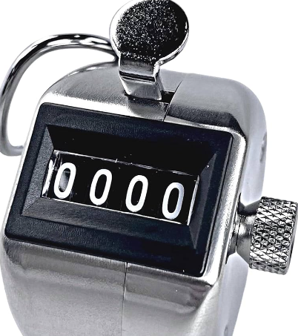
구성요소
데스 카운트
플레이어가 도전 과정 중 실패 한 횟수를 측정합니다.
실패는 새로운 시도와 학습의 기회로 간주되며, 이를 통해 플레이어는 자신의 한계를 뛰어넘고 더 나은 결과를 얻기 위해 노력할 수 있습니다.
실패 횟수를 기록함으로써 플레이어의 성장을 측정할 수 있습니다. 이전에 겪은 실패와 비교하여 얼마나 발전했는지를 확인할 수 있습니다.

Slide 19
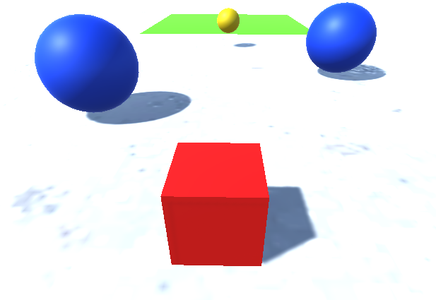
화면 구성
Stage: 00
=
보기
Dead Count: 00

Slide 20
개발 일정
Stage: 00
=
보기
Dead Count: 00

